Slide 1
7.1 力

Slide 2
教学目标
知道力是物体对物体的相互作用，能通过生活实例，归纳总结出这一概念，并能解释生活中相关现象。能正确读写力的符号和单位。
认识力的作用效果。能通过实验和生活体验，感受力的作用效果，能用力的作用效果解释生活中一些力的显现。
知道力的三要素，能通过实验和对生活实验的分析、归纳，了解力的三要素对力的作用效果的影响。会画力的示意图，并能根据力的示意图判断力的大小、方向和作用点。

Slide 3
教学重点
力的作用效果和力的示意图的画法。
教学难点
力可以改变物体的运动状态。

Slide 4
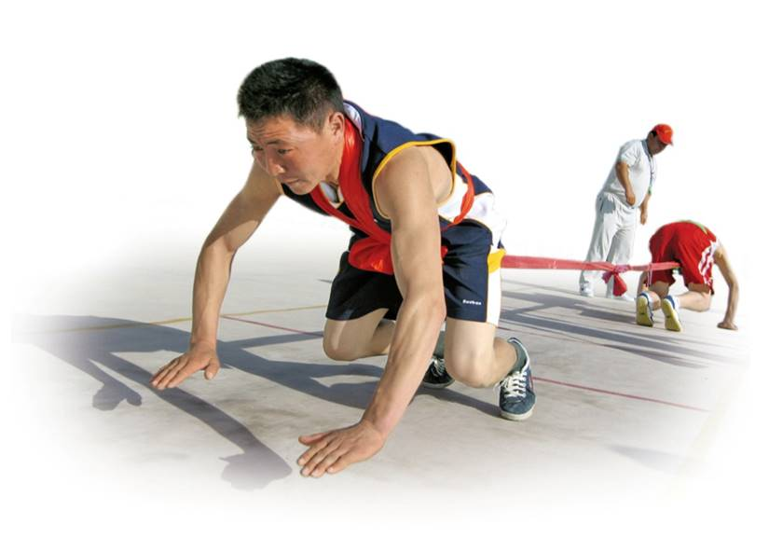
押加是我国少数民族体育项目之一，又称为大象拔河。比赛中，两个人用腿、腰、肩和颈的力量拖动布带奋力互拉。什么是物理上的力呢？

Slide 5
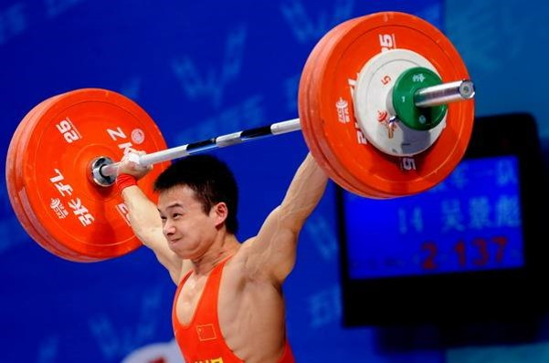
人举起杠铃

Slide 6
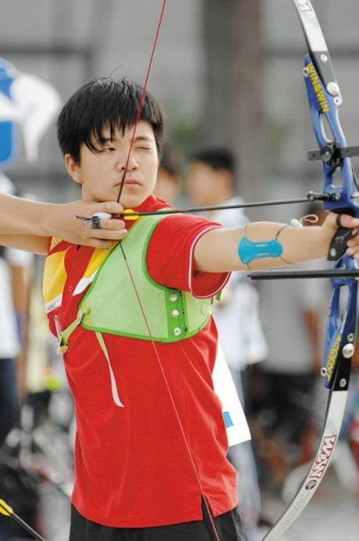
人拉弓

Slide 7
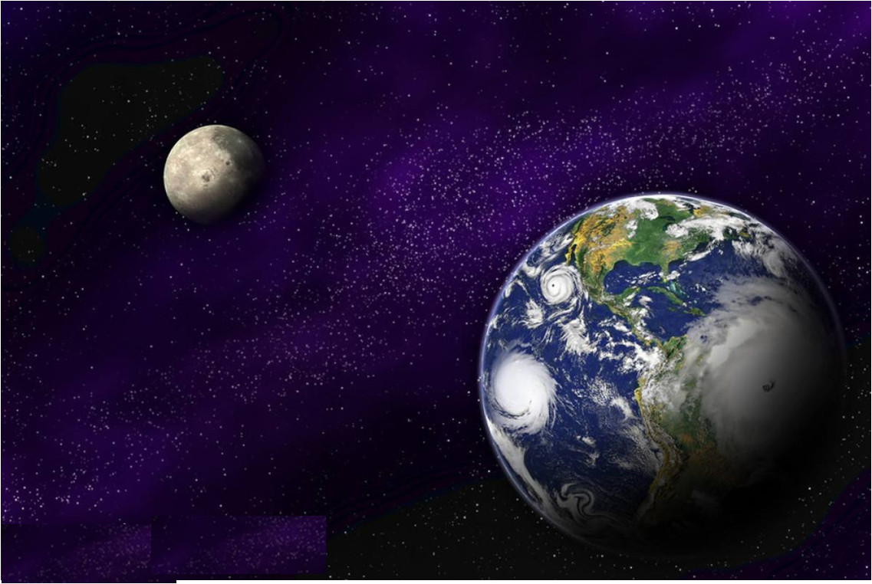
地球吸引月球

Slide 8
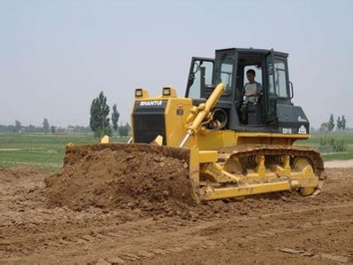
推土机推土

Slide 9
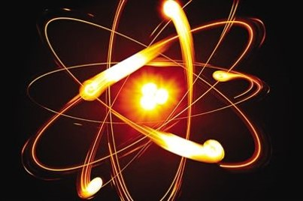
电子绕核运动

Slide 10
力的定义和单位
人 推 车 双手 拉 弹簧 人 提 水桶 人 举 杠铃 推土机 推 土 磁铁 吸引 铁钉
定义：
力是物体对物体的作用。
符号：
F
单位：
单位牛顿，简称牛，符号N。
托起两个鸡蛋所用的力大约是1N 。
物体
作用
物体

Slide 11
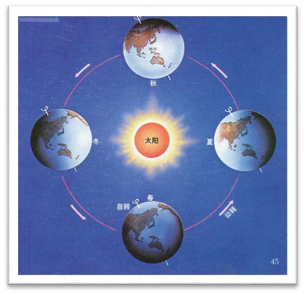
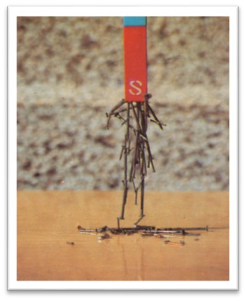
力的定义和单位
单独一个物体也可以产生力的作用吗？
不可以，必须两个物体
不接触的物体间一定没有力的作用吗？
不是，引力、磁力不需要接触

Slide 12
力的定义和单位
孤掌难鸣（一个巴掌拍不响），为什么？
答：因为力是物体对物体的作用，只有一个物体（一个巴掌）不会产生力的作用，所以孤掌难鸣（一个巴掌拍不出响声）。

Slide 13
关于力的概念，下列说法中正确的是（ ）
D
A.两个物体只要相互接触，就一定有力的作用。
B.两个不相互接触的物体之间，就一定没有力的作用。
C.有力的作用就一定有施力物体，但可以没有受力物体。
D.力不能脱离物体而独立存在。

Slide 14
在物理学中，人们常通过力的作用效果来认识和描述力。力有哪些作用效果呢？

Slide 15
形变
力可以使物体发生形变（_______改变）
形状
形变包括_________形变和_________形变。
弹性
塑性
弹性形变是除去外力后能够恢复_________的形变。物体的形变过大，超过一定限度，这个时候即使除去外力，物体也不能完全恢复原状，这个限度叫做______________，超过了这个限度，物体发生的形变叫做__________形变。
原状
弹性限度
塑性

Slide 16
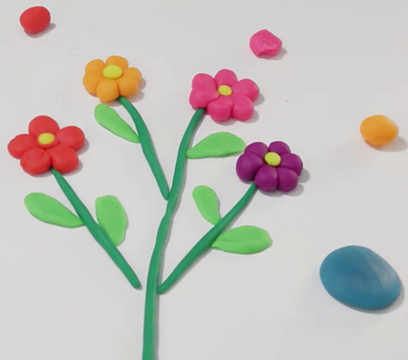
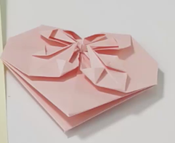
形变
你能举出哪些力使物体发生形变的例子？
橡皮泥捏成的花
纸叠成心形
变完的竹子

Slide 17
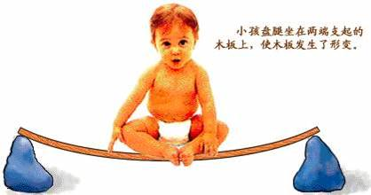
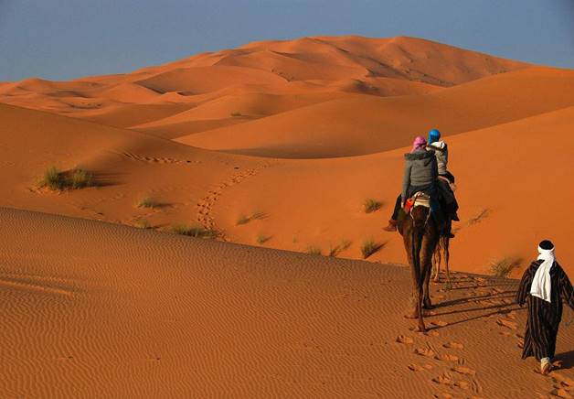
形变
你能举出哪些力使物体发生形变的例子？
变完的木板
拉弯的弓弦
沙漠的脚印

Slide 18
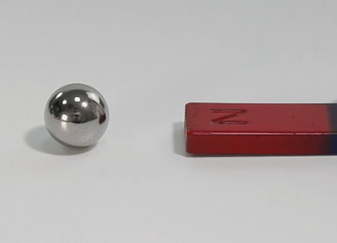
实验:
一个小铁球静止在水平桌面上，用一个磁体靠近它。
现象:
小球由静止到运动起来。

Slide 19
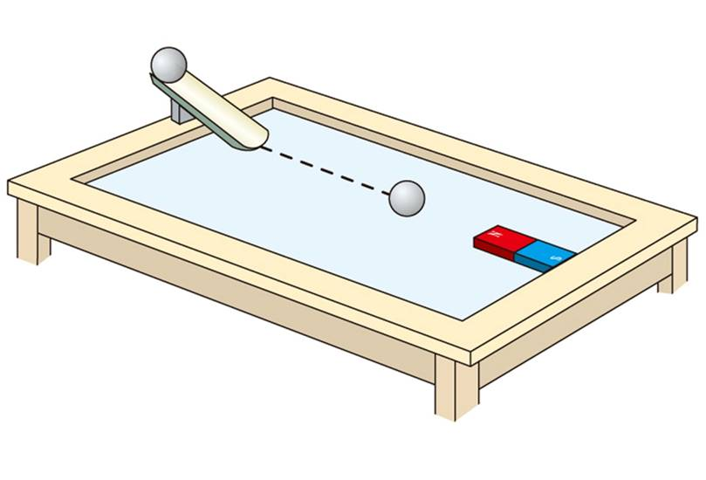
实验:
让小铁球从斜面上滚下，沿着它的运动方向放一个磁体观察小铁球的运动变化情况。
现象:
小球向右加速运动。

Slide 20
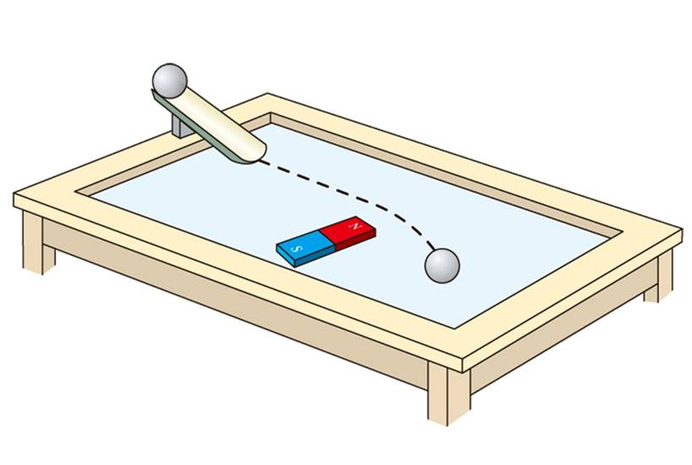
实验:
再次让小铁球从斜面上滚下。在它运动路径的侧旁放一个磁体，观察小铁球的运动变化情况。
现象:
小球做曲线运动。

Slide 21
运动状态改变
由静止到运动或由慢到快 由运动到静止或由快到慢
称速度_______改变。
大小
拐弯，
称运动_______改变。
方向
速度大小改变和运动方向改变统称________________改变。
运动状态

Slide 22
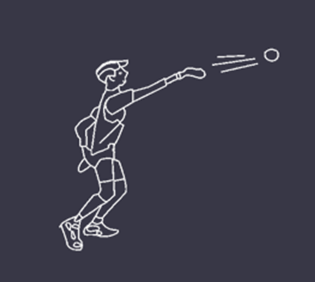
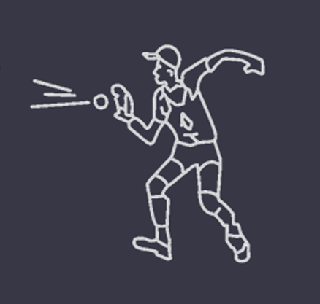
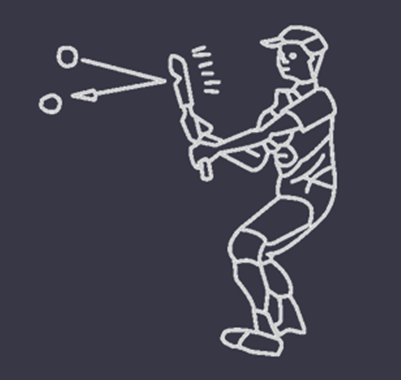
你能举出哪些力改变物体运动状态的例子？
把静止的棒球投掷出去
棒球被接球手接住
接球手将棒球击出

Slide 23
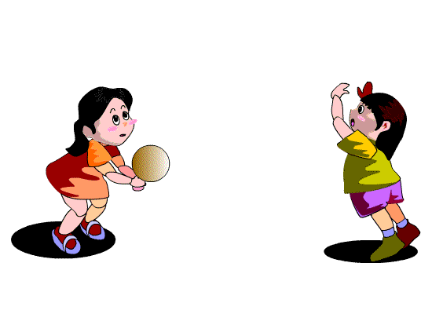
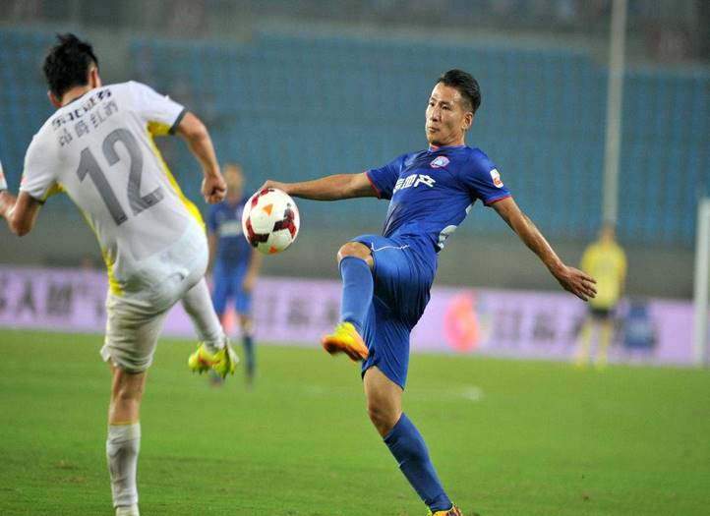
你能举出哪些力改变物体运动状态的例子？
足球传球
排球传球

Slide 24
你能举出哪些力改变物体运动状态的例子？

Slide 25
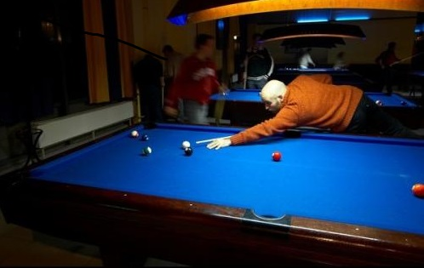
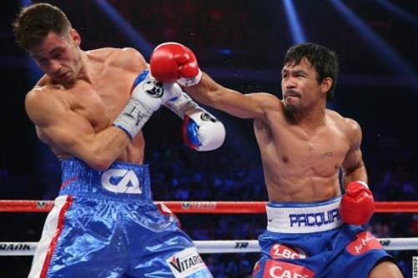
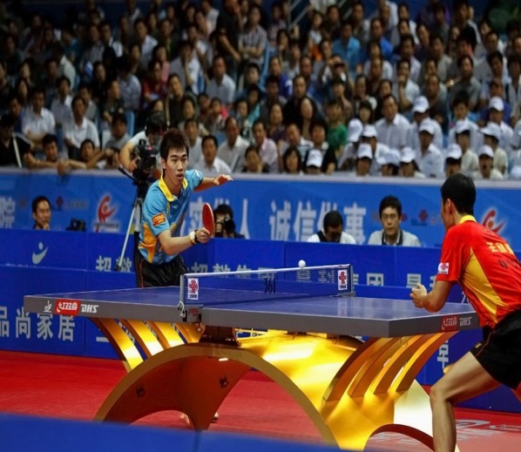
力的三要素
除了大小和方向以外，还有什么会影响力的作用效果？
打台球
拳击
乒乓球

Slide 26
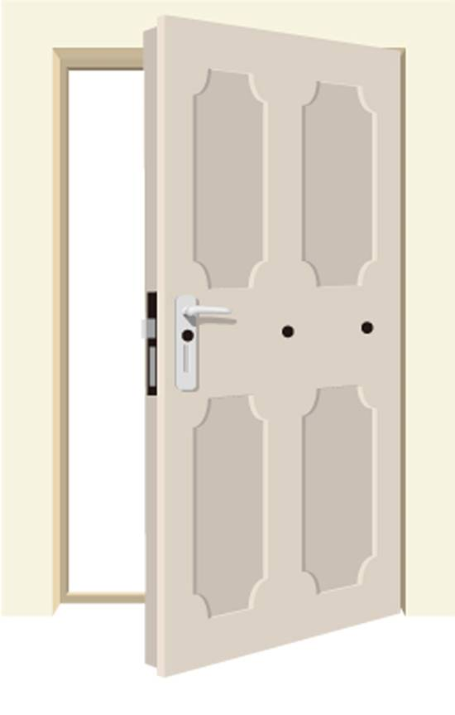
力的三要素
在如图所示三点用同样大小的力推门，手推门的难易程度有什么不同？说明什么？
越靠近门轴推门，越费力。说明力的作用点会影响力的作用效果。

Slide 27
力的三要素
力的大小，力的方向，力的作用点，都会影响__________________，称力的___________。
力的作用效果
三要素

Slide 28
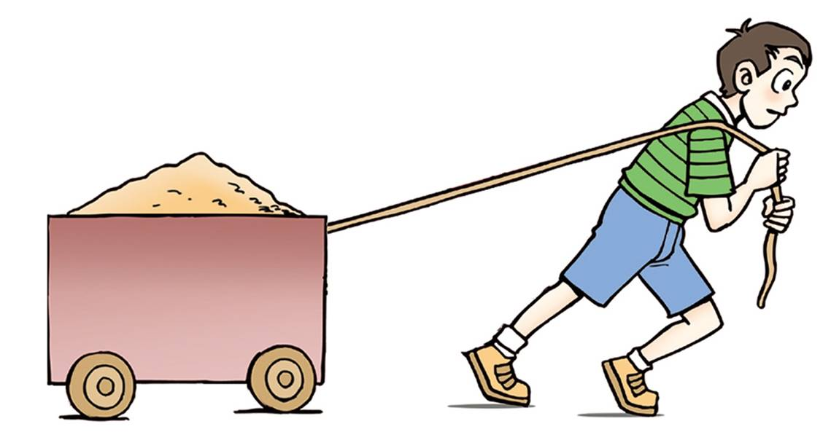
力的示意图
在研究力的问题中怎样简单、方便地表示力？

Slide 29
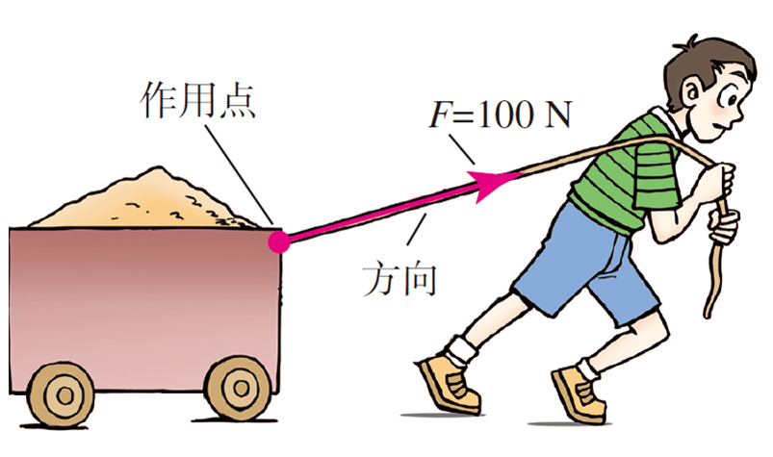
力的示意图
在________力物体上沿力的方向画个箭头,表示物体在这个方向上受到了力。
受
起点表示力的_____________， 沿力的方向画一条线段，用箭头表示力的__________，标出力的符号（并标出_________和______________）。
作用点
方向
大小
单位

Slide 30
注意
1.力的作用点必须在受力物体上。一般画在接触面上，物体不发生转动时可以等效平移至物体中心。
2.箭头必须画在线段末端。
3.必须标出力的大小、单位，有特定角度的力必须标明角度。
4.如果在同一个图上作两个以上的力，线段的长度应大致反映出力的大小。

Slide 31
总结
力 的 三 要 素
取决于
表示
力的作 用效果
力 的 示意图
力的大小
力的方向
力的作用点

Slide 32
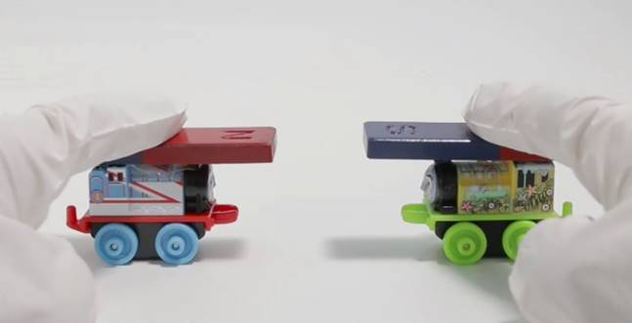
实验:
将质量相等的两个磁体（异名磁极靠近）分别放在两个质量相等的小车上，将两个小车离开一定距离放手，观察现象。
现象:
两小车同时靠近。
说明:
一个物体对另一个物体施力时，另一个物体也同时对它施加力的作用。即物体间力的作用是相互的。

Slide 33
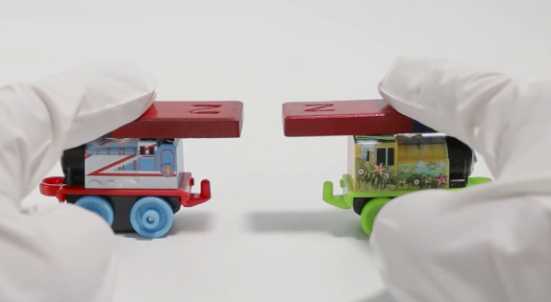
实验:
将质量相等的两个磁体（异名磁极靠近）分别放在两个质量相等的小车上，将两个小车离开一定距离放手，观察现象。
现象:
两小车同时远离。
说明:
一个物体对另一个物体施力时，另一个物体也同时对它施加力的作用。即物体间力的作用是相互的。

Slide 34
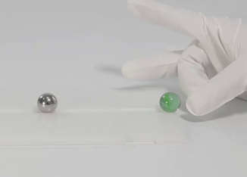
实验:
让质量相等的两个玻璃球相撞，观察现象。
现象:
两小球同时远离。
说明:
一个物体对另一个物体施力时，另一个物体也同时对它施加力的作用。即物体间力的作用是相互的。

Slide 35
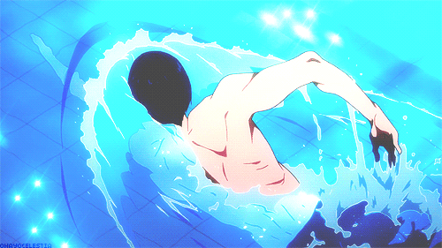
生活实例
游泳时，人向后划水，由于物体间力的作用是____________的，水给人一个向___________的力，使人前进的力的施力物体是_________。
相互
前
水

Slide 36
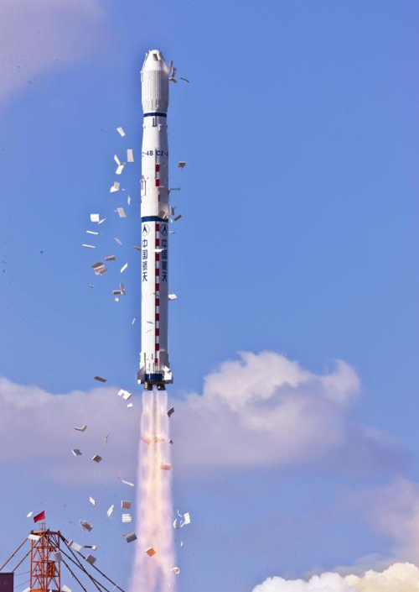
生活实例
火箭升空时，火箭向下排气，由于物体间力的作用是____________的，气体给火箭一个向_______的力，使火箭升空的力的施力物体是_________。
相互
上
气体

Slide 37
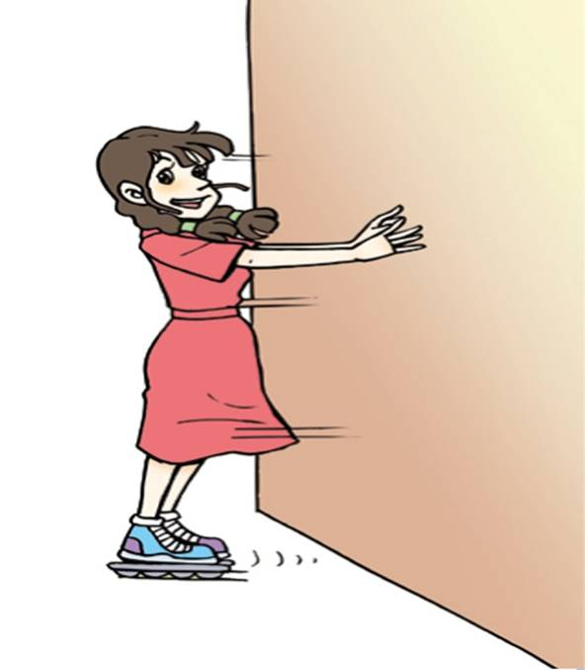
生活实例
女孩用力推墙时，手给墙一个向前的力，由于物体间力的作用是____________的，墙给手一个向_______的力，使人向后运动的施力物体是_________。
相互
后
墙

Slide 38
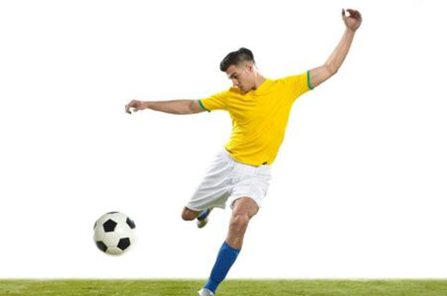
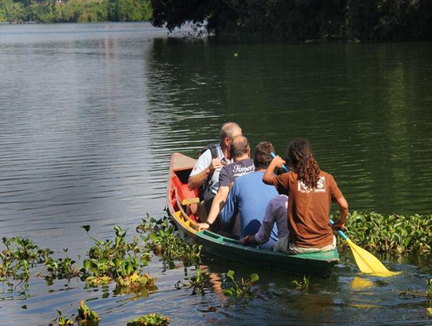
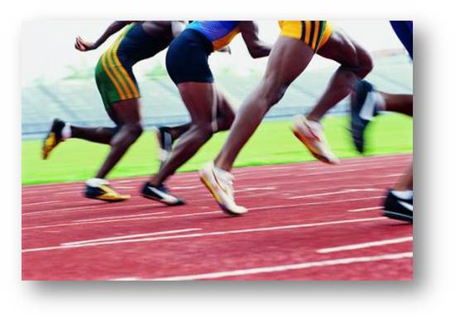
还有哪些例子说明物体间力的作用是相互的？
踢球时脚感觉痛
划船时向后划水
跑步时向后蹬地

Slide 39
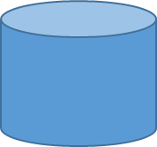
总结
施力物体
受力物体
作用力
A 物体
B 物体
反作用力
受力物体
施力物体

Slide 40
1.请举例说明： （1）力能使物体发生形变； （2）力能改变物体的运动状态； （3）力的作用效果与力的大小、方向、作用点有关系。

Slide 41
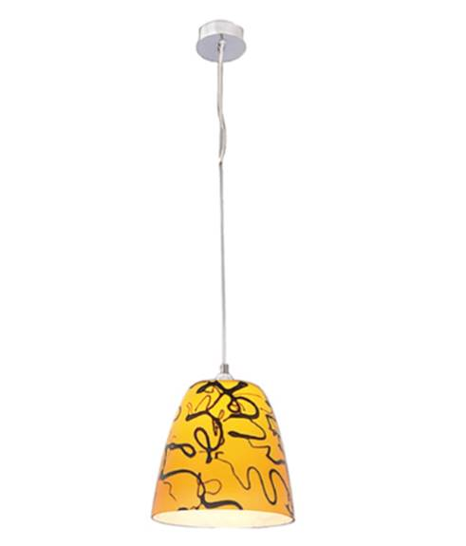
2.用线将吊灯悬挂在天花板上，吊线对灯的拉力F = 4 N。请在图中画出拉力 F 的示意图。

Slide 42
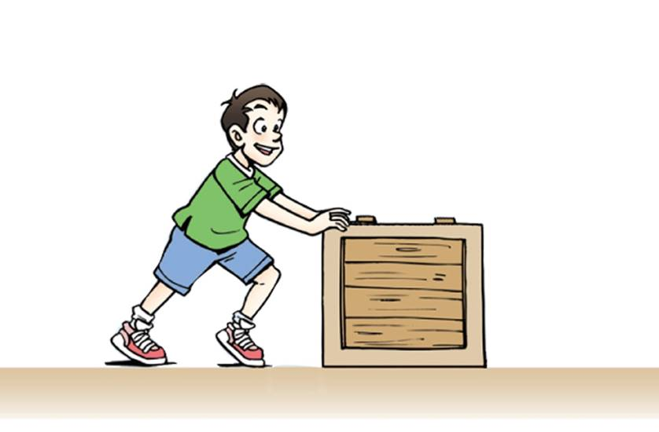
3.一位同学沿水平方向用 75 N 的力推箱子，请在图中画出这个力的示意图。

Slide 43
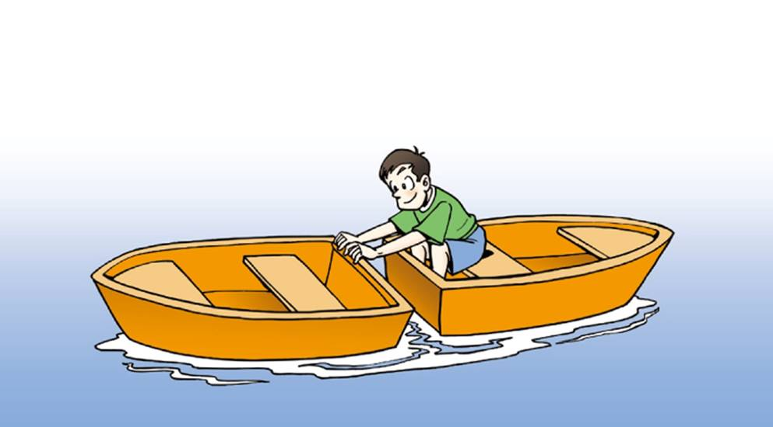
4.如图人坐在小船上， 用力推另一艘小船，能够把另一艘小船推开而自己坐的小船不动吗？ 为什么？

Slide 44
以下是我们生活中可见到的几种现象 ①用力揉面团，面团形状发生改变； ②篮球撞击在篮板上被弹回； ③用力握小皮球，球变瘪了； ④一阵风把地面上的灰尘吹得满天飞舞； ⑤汽车刹车后，速度越来越慢。 这些现象中属于力改变物体形状的是_________,属于力改变物体运动状态的是______________.
①③
②④⑤

Slide 45
“疾风知劲草”，从某种意义上说明了力的作用效果跟下列哪个因素有关（ ）。
A
A.力的大小
B.力的方向
C.力的作用点
D.力的单位

Slide 46
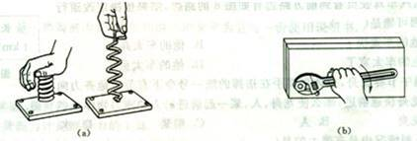
如图实验中，（a）图表明力的作用效果跟力的（ ）有关、（b）图所示用扳手拧螺钉，手握在扳手的末端比握在扳手的中部省力，这说明力的作用效果跟力的（ ）有关。
方向
作用点

Slide 47
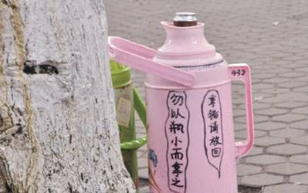
如图所示，是某同学的热水瓶，他打好开水回寝室应该拎住（ ）处，往脸盆中倒水应该拎住（ ）处，以上事实说明了______________________________________。
A
B
力的作用效果与力的作用点有关

Slide 48
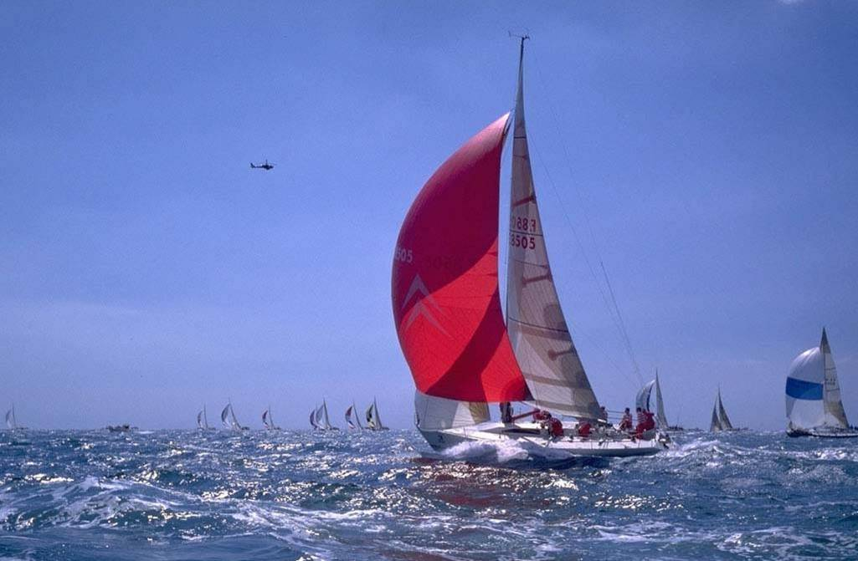
请画出帆船受到风力的力的示意图。
F

Slide 49
总结
力的定义和单位
定义：
力是物体对物体的作用。
符号：
F
单位：
单位牛顿，简称牛，符号N。
托起两个鸡蛋所用的力大约是1N 。

Slide 50
总结
速度大小发生改变
改变运动状态
运动方向发生改变
力的作用效果
速度大小和方向同时发生改变
形状改变（拉伸、压缩或弯曲）
使物体形变
体积改变

Slide 51
总结
力的三要素
力的大小，力的方向，力的作用点，都会影响__________________，称力的___________。
力的作用效果
三要素

Slide 52
力的示意图
在________力物体上沿力的方向画个箭头,表示物体在这个方向上受到了力。
受
起点表示力的_____________， 沿力的方向画一条线段，用箭头表示力的__________，标出力的符号（并标出_________和______________）。
作用点
方向
大小
单位

Slide 53
总结
同时
一个物体对另一个物体施力时，另一个物体也________对它施 加力的作用。即物体间力的作用是__________的。
相互

